Slide 1

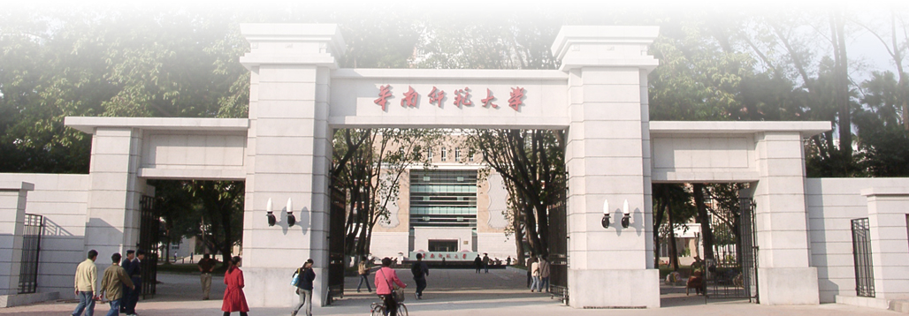
第9讲 支持向量机

Slide 2
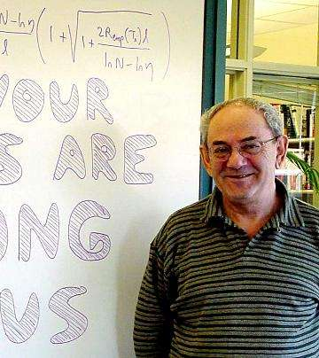
弗拉基米尔 N. 瓦普尼克(VladimirN.Vapnik)
统计学习理论之父。数学家、统计学家、计算机科学家。1936年出生于苏联，1990年入职美国贝尔实验室工作，1995年发表了最初的SVM文章。当时神经网络正当红，因此这篇文章被权威期刊Machine Learning要求以“支持向量机”名义发表。
作者早在1963年就提出了SVM的概念，并且使得统计学习理论在22世纪70年代就已经成型。2002年加入普林斯顿NEC实验室，2014年加入Facebook。

Slide 3
支持向量机——support vector machine
简称：SVM
SVM是源自“统计学习理论”的最好的模型
SVM是有着完善数学理论基础的机器学习算法
SVM的应用性能非常好
SVM应用范围广泛

Slide 4
支持向量机
1. 线性SVM模型及算法
2. 核函数及非线性SVM
3. SMO优化算法及实现

Slide 5
支持向量机
1. 线性SVM模型及算法
2. 核函数及非线性SVM
3. SMO优化算法及实现

Slide 6
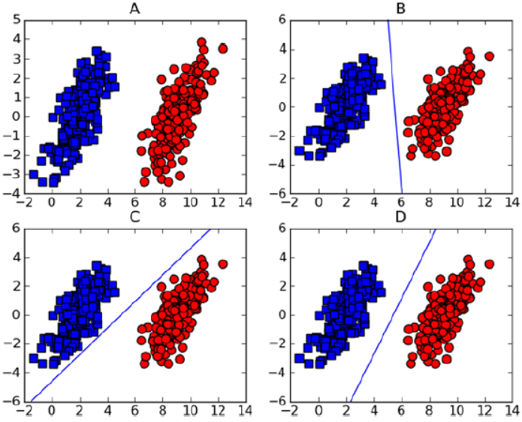
线性SVM模型及算法
线性分类问题：学习的目标是求取线性分类判别函数
使训练误差为0的线性分类判别函数有无穷多个

Slide 7
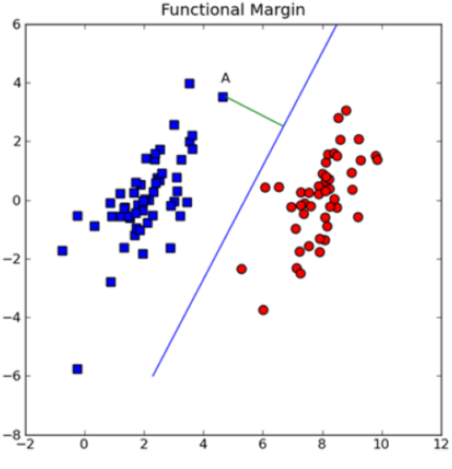
线性SVM模型及算法
如何求解数据集的最佳分隔直线？
如右图所示，这里的向量w和常数b一起描述了所给数据的分隔线或超平面，分隔超平面的形式可以写成w^{T}x+b。
此时要计算点A到分隔超平面的距离，就必须给出点到分隔面的法线或垂线的长度，该值为：|w^{T}x+b| / ||w|| （参考坐标系中点到直线的距离公式）

Slide 8
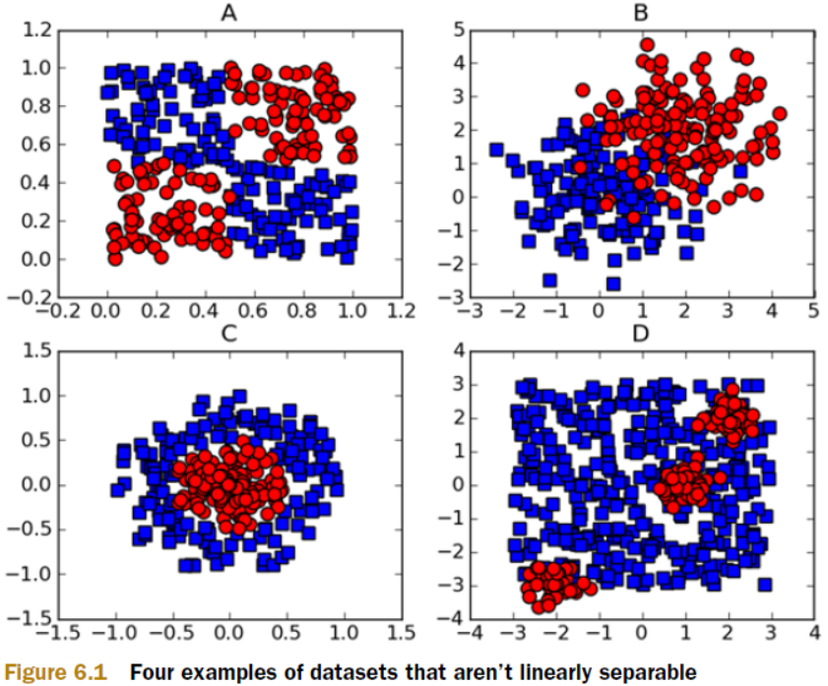

Slide 9
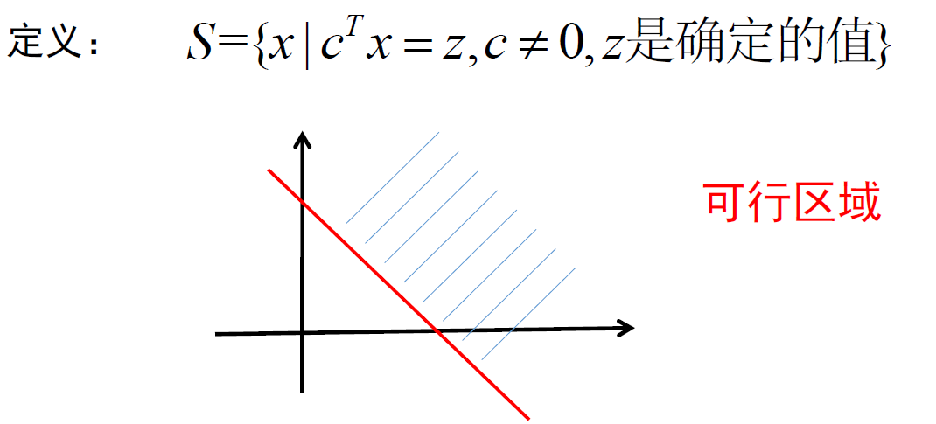
超平面(Hyperplane)：
小于其环境空间一维的子空间。 如果空间是三维的，那么它的超平面是二维平面，而如果空间是二维的，则其超平面是一维线。 该概念可以用于定义子空间维度概念的任何一般空间。

Slide 10
线性SVM模型及算法
对于一个分类器而言，要求能够做到输入一个样本数据，得到一个分类标签。
在支持向量机中，我们用“Heaviside step”函数（单位跳跃函数）作为分类器函数，当w^{T}x+b<0，函数输出-1，当w^{T}x+b>0，函数输出+1。（这样做的目的是：可以用一个统一的公式来表示间隔或者数据点到分隔超平面的距离，同时不必担心数据到底是属于-1还是+1）

Slide 11
线性SVM模型及算法
用y表示数据类别标签label。
当计算数据点到分隔面的距离并确定分隔面的放置位置时，类别之间的间隔可以通过y(w^{T}x+b)来计算。
以w^{T}x+b=0为起点，如果数据点处于正方向（即w^{T}x+b>0,+1类）并且离分隔超平面很远的位置时，w^{T}x+b会是一个很大的正数，同时，y(w^{T}x+b)也会是一个很大的正数。
以w^{T}x+b=0为起点，如果数据点处于负方向（即w^{T}x+b<0,-1类）并且离分隔超平面很远的位置时，此时由于类别标签y为-1，则y(w^{T}x+b)也仍然是一个很大的正数。
由此可见，能够采用一种统一的公式来处理间隔计算。

Slide 12
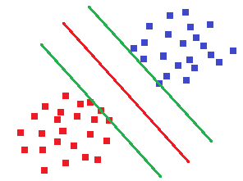
线性SVM模型及算法
以w^{T}x+b=0为分隔线：当w^{T}x+b>0时，在某一点能使得w^{T}x+b=1；当w^{T}x+b<0时，在某一点能使得w^{T}x+b=-1。
w^{T}x + b = 1
w^{T}x + b = 0
w^{T}x + b = -1
根据点到分隔面法线的长度：

Slide 13
线性SVM模型及算法
现在的目标就是求出分类器定义中的w和b。策略如下：
令w^{T}x₁+b=1和w^{T}x₂+b=-1的数据点<x₁ , x₂>是两个分类之间具有最小间隔 γ 的数据点(即：支持向量起点为|w^{T}x₁+b|=1）
在间隔γ 最大化的条件下求解w和b的值。
形式化描述如下：
s.t. y_{i}(w^{T}x_{i}+b)≥1,i=1,2,...,m.

Slide 14
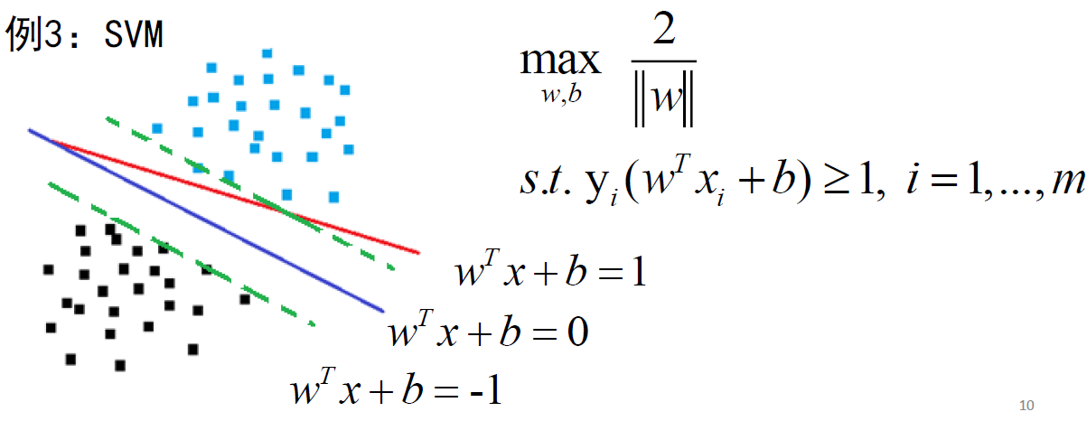
线性SVM模型及算法
支持向量机（SVM）

Slide 15
线性SVM模型及算法
如何求解SVM的基本形态？
s.t. y_{i}(w^{T}x_{i}+b)≥1,i=1,2,...,m.
这是一个带有不等式约束的最优化问题。
对于无约束优化，可以直接求导，令导数为0，从而求取最优值；对于等式约束的优化问题，可以应用拉格朗日乘子法去求取最优值；如果含有不等式约束，应该如何处理呢？

Slide 16
分类器求解的优化问题
KKT 条件( Karush–Kuhn–Tucker conditions)
KKT条件是求取有约束条件的优化问题的方法，是拉格朗日乘子法（Lagrange Multiplier)的泛化。与拉格朗日乘子法类似，把所有的不等式约束、等式约束和目标函数全部写为一个式子L(x,a,b)= f(x) + ∑a_{i}∙g_{i}(x)+∑b_{i}∙h_{i}(x)，其中，g_{i}(x)是不等式约束，h_{i}(x)是等式约束。根据KKT条件的最优值必须同时满足以下3个条件：
要么某个不等式g_{i}(x)=0,要么其对应的a_{i}=0

Slide 17
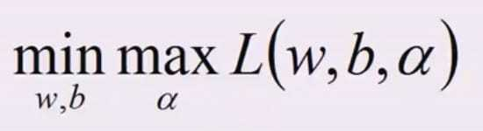
分类器求解的优化问题
于是，原始的优化问题：
s.t. y_{i}(w^{T}x_{i}+b)≥1,i=1,2,...,m.
可转化为如下的拉格朗日函数：
1
≤0
及其优化问题：

Slide 18
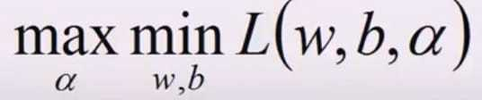
分类器求解的优化问题
转化为对偶的极大极小问题：
先求L(w,b,α)的极小值，即对w和b分别求偏导，并令导数为零，得到：
将上述结果代入前式 ，得到：
1

Slide 19
分类器求解的优化问题
s.t.
, α_{i} ≥ 0, i=1,2,...,m.
在我们的问题中，含有等式和不等式约束，所以过程中须满足KKT条件：
必有α_{i}=0 或y_{i} f (x_{i})=1.
此时，函数及约束条件中的变量只有拉格朗日乘子：α

Slide 20
分类器求解的优化问题
解出α后，再求出w和b，即可以得到分隔线模型：
可见，分隔线模型与拉格朗日乘子α有关。
因此，问题求解的重点转为求拉格朗日乘子α

Slide 21
支持向量机
对于线性可分问题

Slide 22
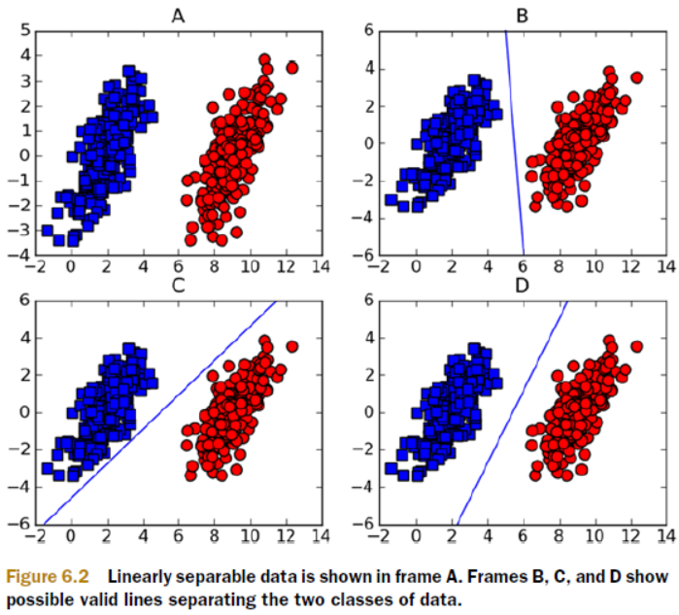
超平面：分类的决策边界

Slide 23
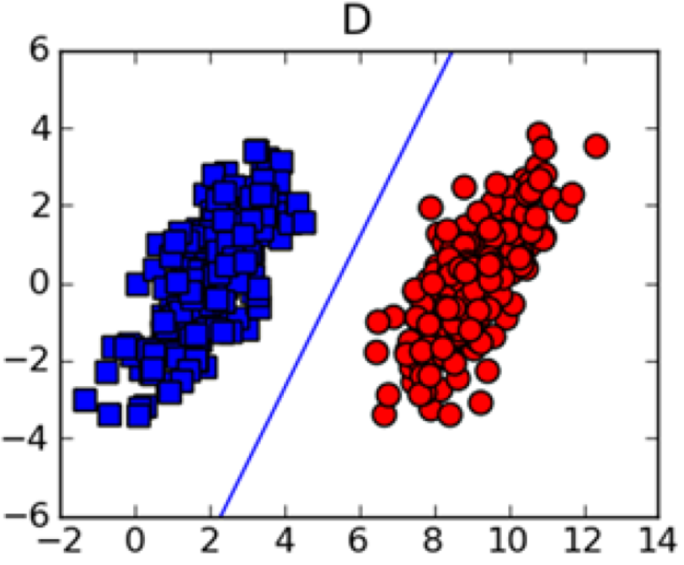
间隔
支持向量

Slide 24
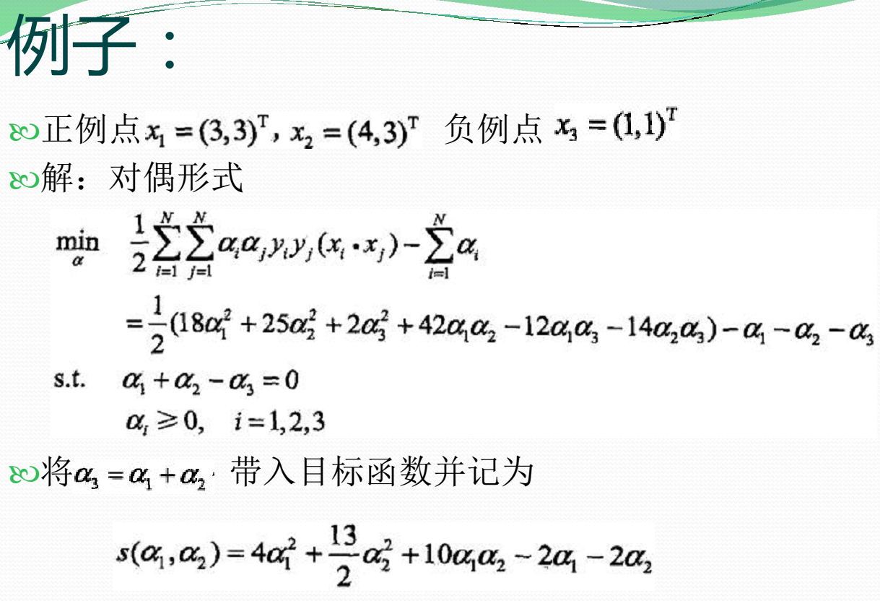
分类器求解的优化问题

Slide 25
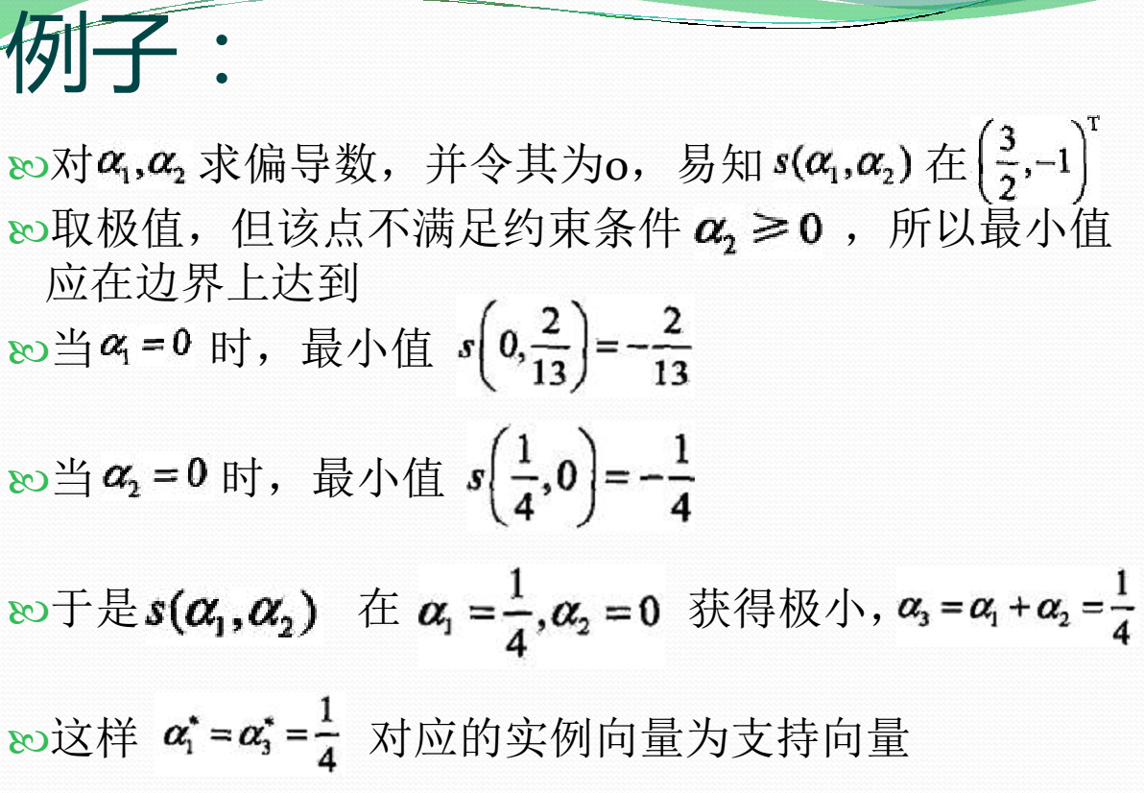
分类器求解的优化问题

Slide 26
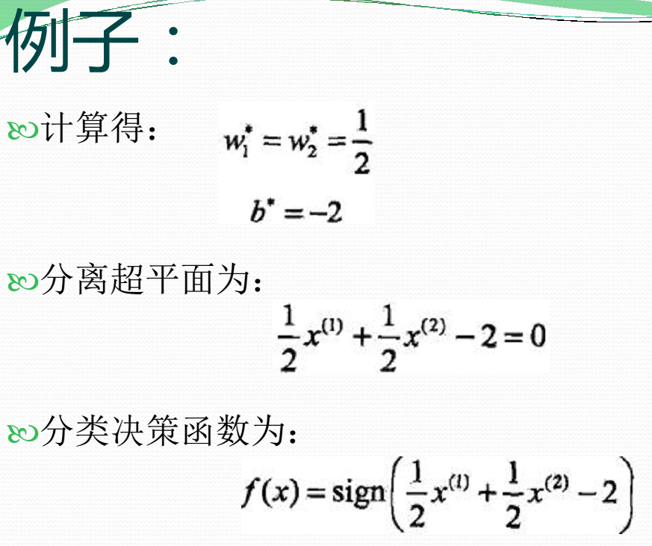
分类器求解的优化问题

Slide 27
支持向量机
对于不完全线性可分问题

Slide 28
分类器求解的优化问题
如前所述，求取最优线性分类超平面——支持向量机的问题，可描述为：
s.t.
, 0≤α_{i} , i=1,2,...,m.
这里有个假设条件：数据必须100%线性可分，但有些数据可能没有办法进行线性划分。为此，我们就可以通过引入松弛变量(slack variable) 来允许有些数据点可以处于分割面的错误一侧。

Slide 29
分类器求解的优化问题
于是，采用hinge损失，将原优化问题改写为：
因此，有：
其中，c用于控制“最大化间隔”和“保证大部分点的函数间隔小于1”这两个目标的权重。c是算法的超参数，可以通过调节c来得到不同的结果，从而求出α。

Slide 30
分类器求解的优化问题
与前面线性分类问题相比，优化目标基本保持仍然不变，经推导（推导过程参见[李航：统计学习方法]）可知，非完全线性可分问题变为：
s.t.
, 0≤α_{i}≤c , i=1,2,...,m.
可见，引入“松弛系数”来解决非完全线性可分问题，唯一的改变是：
0≤α_{i}
0≤α_{i}≤c

Slide 31
支持向量机
1. 线性SVM模型及算法
2. 核函数及非线性SVM
3. SMO优化算法及实现

Slide 32
在现实中，原始的样本空间中也许并不存在一个能正确划分两类样本的超平面。如下图所示的问题就不是线性可分的。

Slide 33
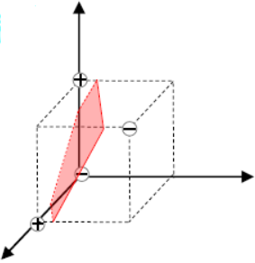
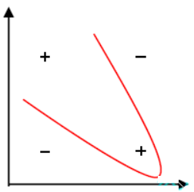
核函数
若不存在一个能正确划分两类样本的超平面， 怎么办？
可以将样本从原始空间映射到一个更高维的特征空间，使样本在这个特征空间内线性可分。如图所示，若将原始的二维空间映射到一个合适的三维空间，就能找到一个合适的划分超平面。
x—>Φ(x)
定理：如果原始空间是有限维（属性数有限），那么一定存在一个高维特征空间使样本可分。

Slide 34
核函数
定义：
支持向量机通过某非线性变换 φ( x) ，将输入空间映射到高维特征空间。特征空间的维数可能非常高。如果支持向量机的求解只用到内积运算，而在低维输入空间又存在某个函数 K(x, x′) ，它恰好等于在高维空间中这个内积，即K( x, x′) =<φ( x) ⋅φ( x′) > 。那么支持向量机就不用计算复杂的非线性变换，而由这个函数 K(x, x′) 直接得到非线性变换的内积，使大大简化了计算。这样的函数 K(x, x′) 称为核函数。

Slide 35
核函数
在特征空间中：
设样本x映射后的向量为Φ(x)，划分超平面为f (x)=w^{T}Φ(x)+b
原始问题：
s.t. y_{i}(w^{T}Φ(x_{i})+b)≥1,i=1,2,...,m.

Slide 36
核函数
对偶问题：
s.t.
, 0≤α_{i}≤c , i=1,2,...,m.
只以内积形式出现
预测：

Slide 37
核函数
基本思路：设计核函数
绕过显式考虑特征映射、以及计算高维内积的困难
“核函数选择”，成为决定支持向量机性能的关键！
Mercer定理：若一个对称函数所对应的核矩阵半正定(φ'Aφ ≥0)，则它就能作为核函数来使用

Slide 38
核函数
常用核函数
名称 | 表达式 | 参数
线性核
多项式核 |  | d ≥ 1为多项式的次数
径向基核 |  | σ>0为径向基核的带宽(width)
拉普拉斯核 |  | σ>0
Sigmoid核 |  | tanh为双曲正切函数，β>0 ,θ>0

Slide 39
核函数
组合核函数
可以通过函数组合，将常用核函数合成组合核函数。若
κ₁和κ₂是核函数，则对任意正数γ₁、γ₂和任意函数g(x)，以下形式的组合均为核函数。
γ₁κ₁+κ₂γ₂
κ₁⊗κ₂(x,z) = κ₁(x,z)κ₂(x,z)
κ₁(x,z) = g(x)κ₁(x,z)g(z)
……

Slide 40
径向基核函数
所谓径向基核函数 (Radial Basis Function 简称 RBF), 就是某种沿径向对称的标量函数。 通常定义为空间中任一点x_{i}到某一中心x_{c}之间欧氏距离的单调函数 , 可记作 κ(x_{i},x_{c}), 其作用往往是局部的 , 即当x_{i}远离x_{c}时函数取值很小。
最常用的径向基函数形式为:
σ为函数的宽度参数 , 控制了函数的径向作用范围。用于确定到达率(reach)或者说函数值跌落到0的速度。

Slide 41
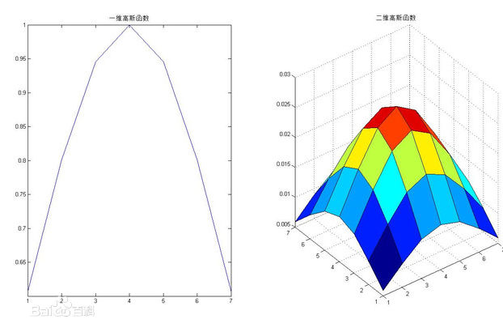
一维径向基核函数
二维径向基核函数

Slide 42
支持向量机
1. 线性SVM模型及算法
2. 核函数及非线性SVM
3. SMO优化算法及实现

Slide 43
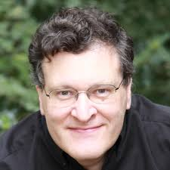
SMO优化算法
SMO优化算法（Sequential minimal optimization）：
SMO算法，即序列最小优化算法，由的John C. Platt在1998年提出，并成为最快的二次规划优化算法，特别针对线性SVM和数据稀疏时性能更优。
其发明人John C. Platt 因此而闻名，他曾在卷积神经网络、数据系统、计算几何、物体识别、媒体UI、模拟计算、手写识别和应用数学等许多不同领域研究工作。 更有趣的是，他还发现了两颗小行星。 John C. Platt 目前在Google Research的应用科学部门，该部门负责计算机科学与物理或生物科学的交叉工作。

Slide 44
SVM——SMO算法
SVM算法的基本形态
s.t. y_{i}(w^{T}x_{i}+b)≥1,i=1,2,...,m.
这是一个带有不等式约束的最优化问题。
KKT 条件
可转化为如下的拉格朗日函数：
及其优化问题：
≤0

Slide 45
SVM——SMO算法
KKT 条件
SVM算法的对偶形式：
满足强对偶条件
先求L(w,b,α)的极小值，即对w和b分别求偏导，并令导数为零，得到：

Slide 46
SVM——SMO算法
代入
先求L(w,b,α)的极小值，原优化问题转化为关于ɑ的优化，得到：
s.t.
, α_{i} ≥ 0, i=1,2,...,m.

Slide 47
SVM——SMO算法
对于：
s.t.
, α_{i} ≥ 0, i=1,2,...,m.
依据①：
求取ɑ*
依据②：
求取w*
依据③：
对于：
对应的(x_{k},y_{k})即为支持向量
求取b*

Slide 48
SVM——SMO算法
对于非完全线性可分问题：引入松弛变量来允许有些数据点可以处于分割面的错误一侧。于是，问题变为：
s.t.
, 0≤α_{i}≤c , i=1,2,...,m.
其中，c用于控制“最大化间隔”和“保证大部分点的函数间隔小于1”这两个目标的权重。c越大，则线性约束越松弛。
α_{i} ≥ 0
c≥α_{i} ≥ 0

Slide 49
SVM——SMO算法
综合考虑非完全线性和完全非线性的情况，SVM算法的问题描述变为：
s.t.
, 0≤α_{i}≤c , i=1,2,...,m.

Slide 50
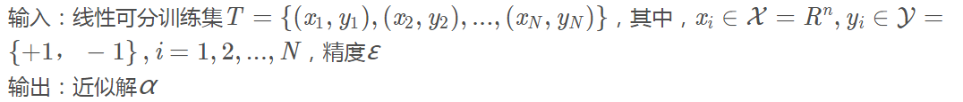
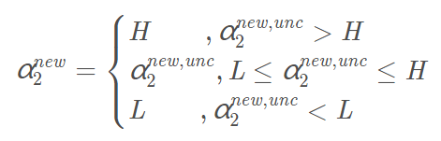
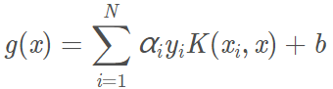
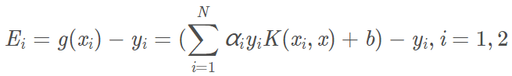
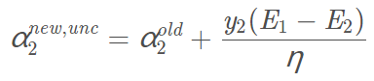
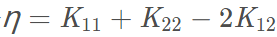
SVM——SMO算法
SMO算法步骤：
① 将ɑ初始化为0；
② 更新ɑ₂；
如果y₁≠y₂
如果y₁=y₂

Slide 51
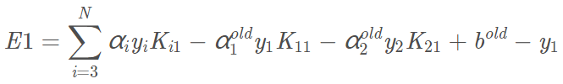
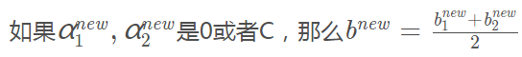
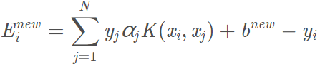
SVM——SMO算法
SMO算法步骤：
③ 更新ɑ₁；
④ 每次完成两个变量的更新优化后，都要重新计算截距b和误差E_{i}。
更新了截距b后还要更新误差E_{i}
⑤ 判断内循环结束条件是否满足；满足则进入外循环，否则，回到第②步继续。

Slide 52
SVM——SMO算法
SMO算法步骤：
计算w*；
最后得到最优分隔超平面：

Slide 53
支持向量机
SMO算法推导

Slide 54
现在已知要求解的函数形态如下：
那么具体应该用什么方法求解呢？
注意到它的特殊之处在于：
它是另一个问题的对偶问题，还满足KKT条件
s.t.
, 0≤α_{i}≤c , i=1,2,...,m.

Slide 55
根据已有的理论，上面的推导过程是可逆的。也就是说，只要能找到一个α，它除了满足对偶问题的两个初始限制条件：
还能满足KKT的目标条件：
①
0≤α_{i}≤c, i=1,2,...,m.
②
α_{i}=0 或y_{i} ∙f (x_{i})=1
③

Slide 56
SMO算法
考虑以上3个条件，求解α的策略：
每次循环中选择两个α，将其他的变量都视为常数，增大两个α中的一个同时减少另外一个。所谓的合适就是两个α符合一定的条件：条件之一就是两个α必须要在间隔边界之外，而第二个条件则是这两个α还没有进行过区间化处理或者不在边界上。

Slide 57
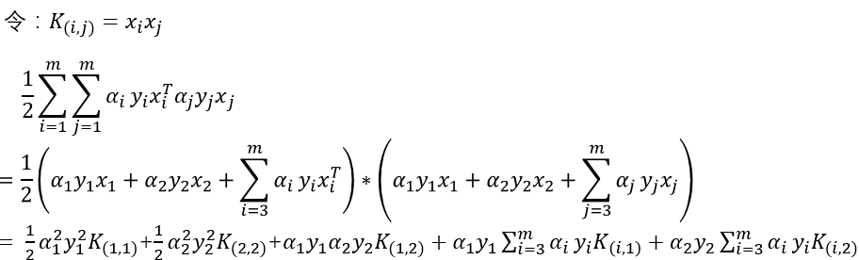
SMO算法
s.t.
, 0≤α_{i}≤c , i=1,2,...,m.
上式中，假设更新的参数是α₁和α₂，其它的α保持不变，根据约束条件我们可以获得几个下面的等式。
C表示一个常量

Slide 58
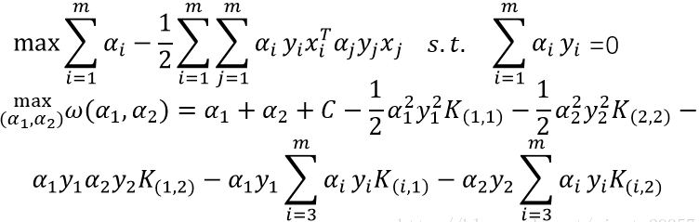
SMO算法
所以我们将 ω 转换成为关于 α₁ 和 α₂ 的函数：
接下来可否利用α₁,α₂的关系再消除其中一个？
, 0≤α_{i}≤c

Slide 59
SMO算法
根据约束条件：
可以展开为：

Slide 60
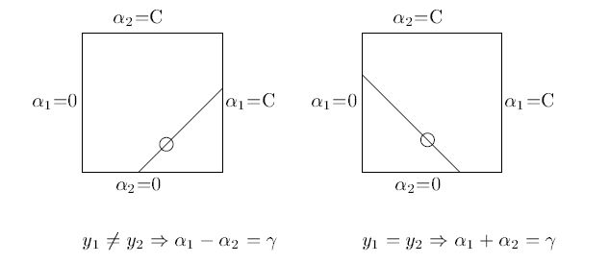
SMO算法
根据约束条件：
又由于y₁,y₂取值1或者-1, 这样α₁,α₂在[0,c]和[0,c]形成的盒子里面，并且两者的关系直线的斜率只能为1或者-1，也就是说α₁,α₂的关系直线平行于[0,c]和[0,c]形成的盒子的对角线，且其和或差是一个常数。如下图所示：
α₁y₁+α₂y₂=C₂, 0≤α_{i}≤c ,i=1,2
确定上下界(HL)
左图：L=max(0,α₁-α₂)
H=min(c,c+α₁-α₂)
右图：L=max(0,α₁+α₂-c)
H=min(c,α₁+α₂)

Slide 61
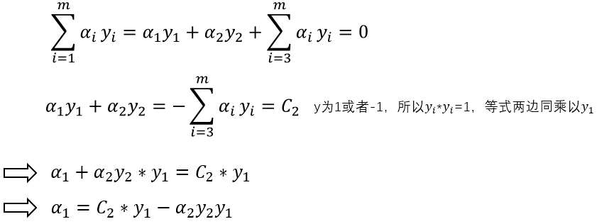
SMO算法
或者采用以下变换展开：

Slide 62
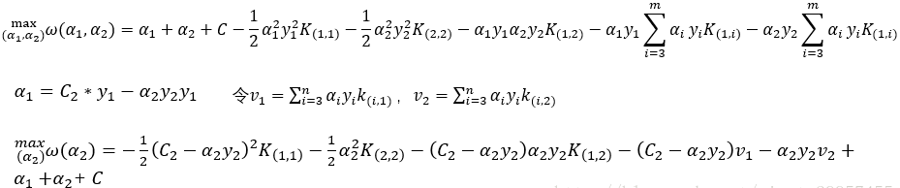
SMO算法
将α₁代入 中可得：
此时，ω转化为了一个关于α₂ 的函数

Slide 63
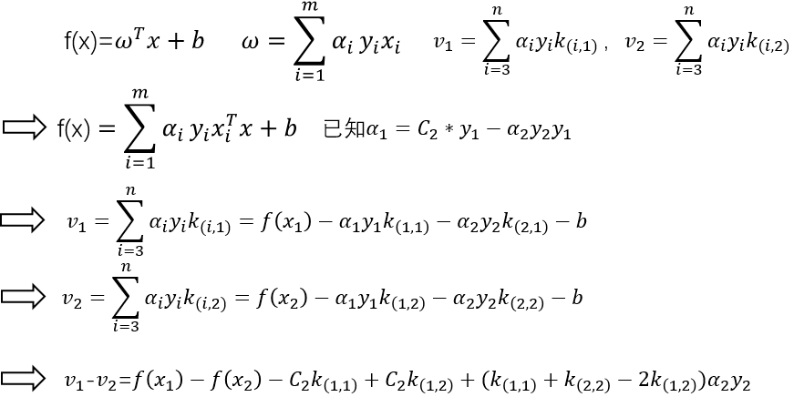
SMO算法
根据分割超平面的方程和已知参数条件再进行变换

Slide 64
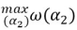
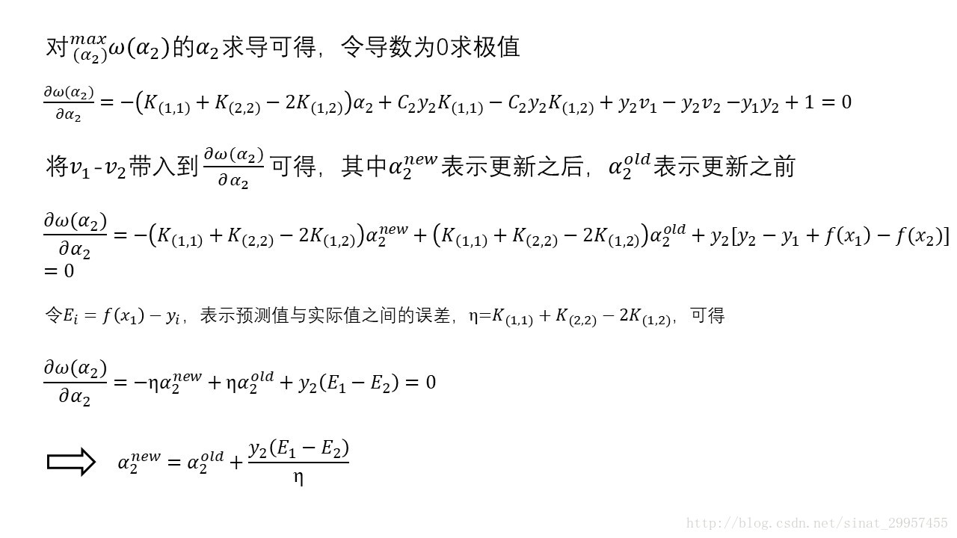
SMO算法
对 的 α₂ 求导，并令导数为0，求 的极值
将v₁-v₂带入到上式中，可得：
上式中α₂^{old}、α₂ ^{new}分别表示α₂更新前后。
令E_{i}=f (x₁)-y_{i},表示预测值与实际值之间的误差，令η=K_{(1,1)}+K_{(2,2)}-2K_{(1,2)}可得：
求解α的最终公式

Slide 65
支持向量机
SMO算法实现

Slide 66
SMO算法
简化SMO函数的伪代码：
创建一个α向量并将其初始化为0向量
当迭代次数小于最大迭代次数时(外循环)
- 对数据集中每个数据向量(内循环):
- 如果该数据向量可以被优化：
- 随机选择另外一个数据向量
- 同时优化这两个向量
- 如果两个向量都不能被优化，退出内循环
- 如果所有向量都没有被优化，增加迭代次数，继续下一次循环

Slide 67
完整版SMO算法
与简化版SMO算法相比：
建立一个数据结构(Class optStruct)来保存所有的重要值，在将值传递给函数时，可以通过将所有数据移到一个结构中来实现。
内循环中采用启发式方法选择α₂：通过全局缓存保存误差值，并从中选择使得步长或者Ei-Ej最大的α值。

Slide 68
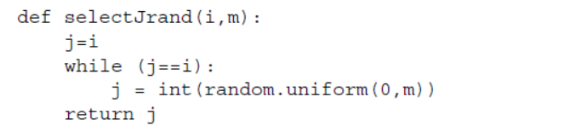
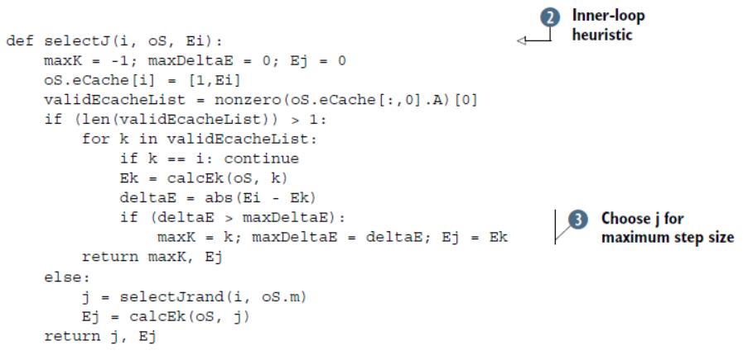
完整版SMO算法
简化版SMO：随机选择α₂
完整版SMO：启发式方法选择α₂

Slide 69
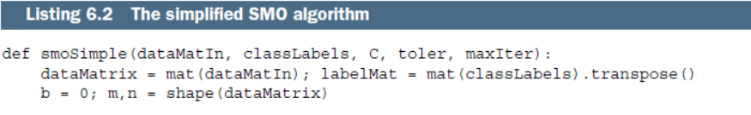
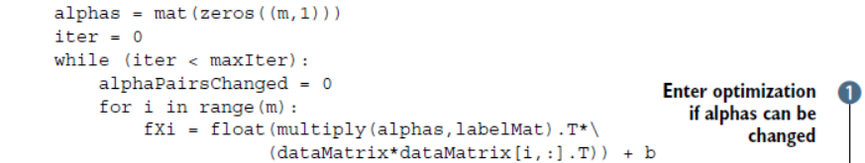
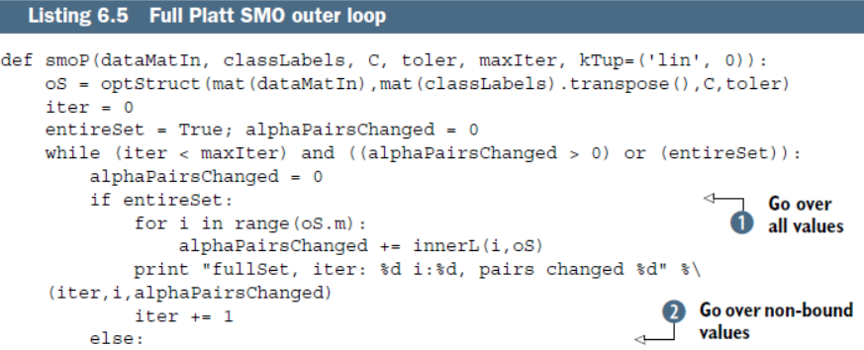
完整版SMO算法
简化版SMO：外循环根据设定阈值结束
完整版SMO：外循环退出条件增加遍历整个集合都未对任意alpha进行修改时

Slide 70
完整版SMO算法
与简化版SMO算法相比：
内循环中采用启发式方法选择α₂：建立了一个全局的缓存用于保存误差值，并从中选择使得步长(E_{i}-E_{j}最大)的α值；
外循环退出条件增加：遍历完整个数据集都未对任意α值修改。
……

